Slide 1
计算机网络技术的
历史和新进展

Slide 2
计算机网络向用户提供的
最重要的功能
连通性——计算机网络使上网用户之间都可以交换信息，好像这些用户的计算机都可以彼此直接连通一样。
共享——即资源共享。可以是信息共享、软件共享，也可以是硬件共享。
Notes:
有些用户没有资源，需要借助网络获取其他用户分享的资源

Slide 3


主机
因特网

Slide 4
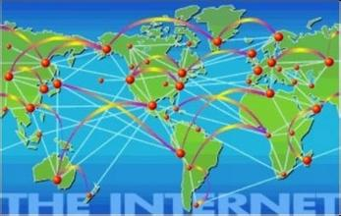




Slide 5
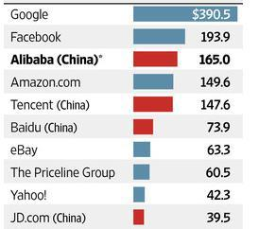
世界十大互连网公司(2014)
谷歌、脸谱、阿里巴巴、亚马逊、腾迅、百度、ebay、Priceline、雅虎和京东(2014.9)：

Slide 6
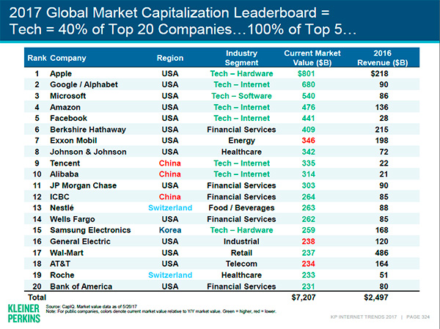
世界六大互连网公司(2017)
2017年，全球互联网公司市值排名前六位分别是苹果、谷歌、亚马逊、Facebook、腾讯和阿里巴巴。放眼全球公司市值，互联网公司占据了前五名：

Slide 7
中国十大互连网公司
腾讯、阿里巴巴、百度、京东、网易、新浪、美团点评、携程、360。其中，腾讯、阿里巴巴、百度连续五年位居前三。(2017.8)

Slide 8
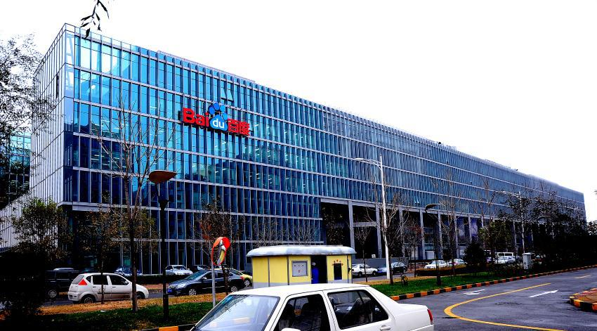

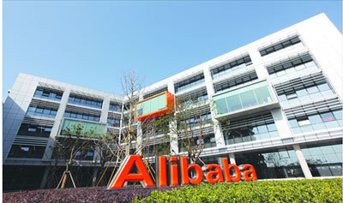
BAT
分别是B百度、A阿里巴巴、T腾讯的首字母

Slide 9
李克强与互连网+
2015年政府工作报告：
“制定‘互联网+’行动计划，推动移动互联网、云计算、大数据、物联网等与现代制造业结合，促进电子商务、工业互联网和互联网金融健康发展，引导互联网企业拓展国际市场。”

Slide 10
互连网+
互联网+XX传统行业=互联网XX行业
利用信息通信技术以及互联网平台，让互联网与传统行业进行深度融合，创造新的发展生态。
电子商务、互联网金融、在线旅游、在线影视、在线房产等行业都是“互联网+”的杰作。

Slide 11
十三五“网络强国战略”
构建泛在高效的信息网络：
  加快构建高速、移动、安全、泛在的新一代信息基础设施，推进信息网络技术广泛运用，形成万物互联、人机交互、天地一体的网络空间
发展现代互联网产业体系：
  实施“互联网+”行动计划，促进互联网深度广泛应用，带动生产模式和组织方式变革，形成网络化、智能化、服务化、协同化的产业发展新形态

Slide 12
国家信息化发展战略纲要(2016.7)
中国信息化战略：2025年核心技术不受制于人
  到2020年3G、4G网络要覆盖中国城乡，5G技术研发和标准要取得突破性进展；信息消费总额要达到6万亿元(人民币，下同)，电子商务交易规模达到38万亿元；核心关键技术部分领域要达到国际先进水平；建成中国-东盟信息港，初步建成网上丝绸之路。
  到2025年，要实现宽带网络无缝覆盖；信息消费总额达到12万亿元，电子商务交易规模达到67万亿元；根本改变核心关键技术受制于人的局面。

Slide 13
国家信息化发展战略纲要(2016.7)
  届时，中国还计划建成四大国际信息通道，连接太平洋、中东欧、西非北非、东南亚、中亚、印巴缅俄等国家和地区，涌现一批具有强大国际竞争力的大型跨国网信企业。
  到本世纪中叶，中国网络强国地位要日益巩固，在引领全球信息化发展方面有更大作为。

Slide 14
计算机和人类潜力将是推动经济增长的主力
18世纪以前，经济的驱动力为农耕
19世纪至20世纪，制造和工业成为经济发展的主力
进入21世纪，计算机和人类潜力将是推动经济增长的主力。
Introduction
1-<number>

Slide 15
主要内容
网络概述
Internet的发展和成功经验
计算机网络技术的历史回顾

Slide 16



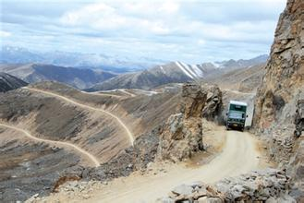
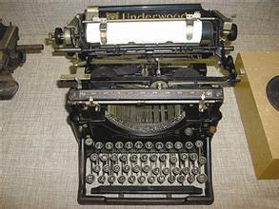

什么是网络 --- 从端系统的角度看(1)
网络提供的服务: 信息传递
  信鸽、烽火、信使 、卡车、电报、电话、Internet…

Slide 17
什么是网络 --- 从端系统的角度看(2)
不同的网络以什么为区分
  所提供的服务
服务以什么为区分
  延迟、带宽、丢失率、端节点数目、服务接口、可靠性, 单播/多播，实时，消息/字节流

Slide 18
什么是网络 --- 从网络核心的角度看
电子、光子等作为传输介质
链路：光纤、电缆和卫星
交换节点：机械/电/光
协议: TCP/IP, ATM, MPLS, SONET, Ethernet, PPP, X.25, FrameRelay, AppleTalk, IPX, SNA
功能: 路由，差错控制、拥塞控制、服务质量(QoS)
应用：FTP、HTTP、X windows

Slide 19
计算机网络发展历史
计算机网络的形成
  多终端系统
1970年代的计算机网络
  X.25 分组交换网：各国的电信部门建设运行
  各种专用的网络体系结构：SNA，DNA
  Internet 的前身ARPANET进行实验运行
1980年代的计算机网络
  标准化计算机网络体系结构：OSI
  局域网络 LAN 技术空前发展
  建成NSFNET，Internet 初具规模

Slide 20
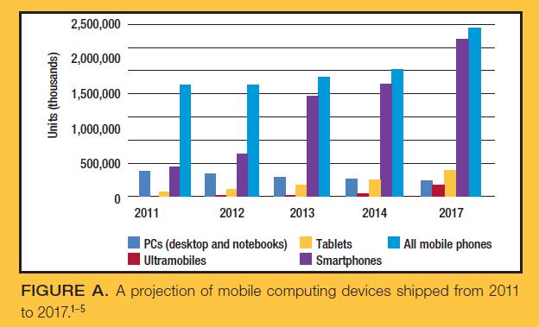
2011-2017移动智能终端发展态势

Slide 21
中国计算机网络的发展历史
1970年代末开始
1980年代
  局域网
  OSI网络体系结构
  低速广域网（电话线）
1990年代
  局域网 Novell, TCP/IP
  X.25广域网及其应用
  国民经济信息化高潮的到来，“金”字工程
  互联网Internet在中国开始大规模发展
2000
  推动以IPv6为基础的下一代互联网

Slide 22
Internet在中国的发展
1988年，中国第一个电子邮件发到Internet
1990 ~ 1993，通过 X.25与国际连网，Tunet
1994年，中科院高能所，64K，日本
1995年，CERNET, 128K, Sprint；Chinanet, 64K + 64K, Sprint
1996年，ChinaGBN,64K, Sprint
1997.12，用户74万
1998.12，用户达到200万
2003.6，用户达到6800万
2005.6，用户达到10300万

Slide 23
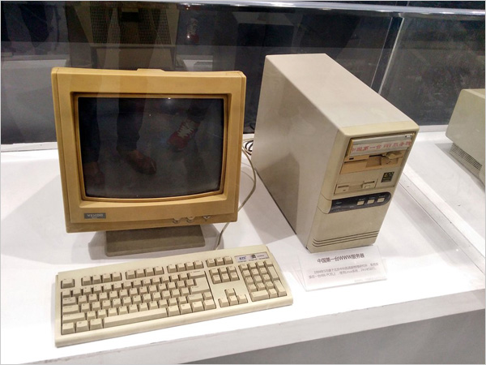
中国第一台WWW服务器:1994年建于中国科学院高能物理研究所

Slide 24
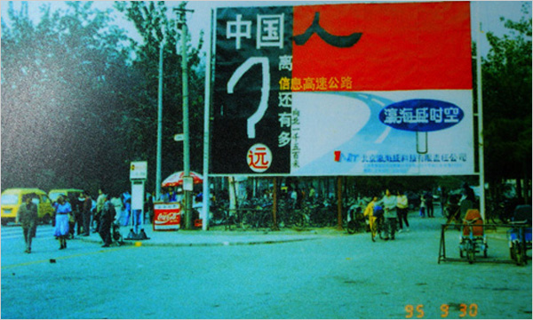
1995年，中国第一家网站“瀛海威时空”

Slide 25
Internet在中国的发展(2009)
2009年底，中国网民人数达到3.84亿，比1997年增长了618倍，年均增长3，195万人，互联网普及率达到28.9%，超过世界平均水平。
中国境内网站达323万个，比1997年增长了2，152倍。
中国拥有IPv4地址约2.3亿个，已成为世界第二大IPv4地址拥有国。
中国使用宽带上网的网民达到3.46亿人，使用手机上网的网民达到2.33亿人。

Slide 26
2011年中国手机用户概况
2011.5用户总数已达9亿
2010年3.03亿用户使用手机上网，较2009年增加了2.3亿。
2010年新增3G用户数3.47亿，2011年第1季度新增3G用户数1.35亿
2010年购买智能手机6200万部，预计2011年购买智能手机9500万部

Slide 27
主要内容
网络概述
Internet的发展和成功经验
计算机网络技术的历史回顾

Slide 28
Internet
全球范围、通用、异构的公用计算机网络
Internet协议
  开放的标准: Internet Engineering Task Force (IETF) 负责标准的制订维护和协调
  是其他类型网络的技术基础
    企业内部网（Intranet）
由研究机构开发

Slide 29
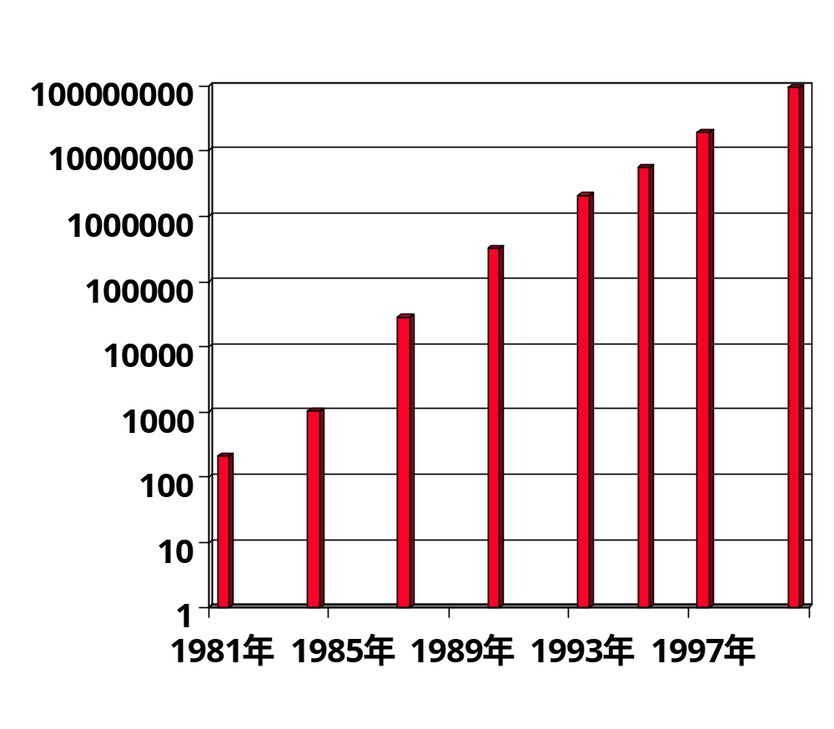
Internet的增长
Internet上的主机数:
Aug. 1981 213
Oct. 1984 1,024
Dec. 1987 28,174
Oct. 1990 313,000
Oct. 1993 2,056,000
Apr. 1995 5,706,000
Jul. 1997 19,540,000
Jul. 2000 93,047,785

Slide 30
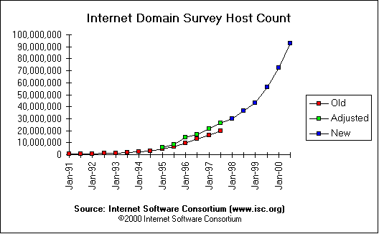
最近的增长 (1991-2000)

Slide 31
Internet 发展规模和趋势
Internet的发展速度
  是历史上发展最快的一种技术
  以商业化后达到 5000 万用户为例
    电视用了13年，收音机用了38年，电话更长
    Internet 从商业化后达到 5000 万用户用了4 年时间
Internet 正在以超过摩尔定理的速度发展

Slide 32
网络时代的三大基本定律
摩尔定律:
CPU性能18个月翻番,10年100倍。
所有电子系统（包括电子通信系统，计算机）都适用
光纤定律：
超摩尔定律，骨干网带宽9个月翻番，10年10000倍。带宽需求呈超高速增长的趋势
迈特卡尔夫定律:联网定律，
网络价值随用户数平方成正比。未联网设备增加N倍，效率增加N倍。联网设备增加N倍，效率增加N²倍

Slide 33
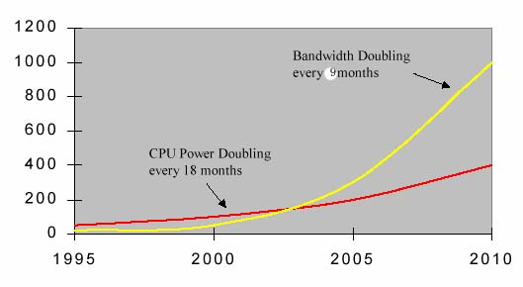
网络带宽与CPU性能

Slide 34
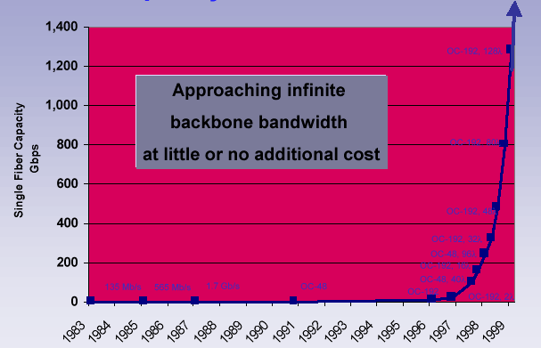
光纤容量

Slide 35
数据流量超过话音
International data traffic already exceeds international voice from Australia and Scandinavia.
180
160
140
Voice
Relative
Capacity
(%)
120
100
80
60
Data
40
20
0
1996
1997
1998
1999
2000
2001
2002
Source: MCI (Vint Cerf)

Slide 36
数据中绝大部分是IP数据
Traffic Ratios
100%
90%
80%
All Other
70%
IPX
60%
TCP/IP
50%
40%
30%
20%
10%
0%
1996
1998
2000
Source: Gartner 1997

Slide 37
Internet上的信息趋于交互
To Transactional Pages (Red) and
Audio/Video Content (Purple)
100%
2%
7%
7%
14%
16%
Multimedia
Dynamic WWW
Static WWW
FTP and Telnet
E-Mail and News
Other
80%
27%
Relative User
Population
28%
60%
23%
15%
40%
39%
23%
12%
20%
18%
17%
17%
0%
8%
13%
14%
1996
1998
2000
Source: The Yankee Group, 1996

Slide 38








Data/Voice/Video 三网融合
Internet

Slide 39
高速信息网络的发展方向：
通信与计算聚合
通信和计算技术的聚合
  改变了各自的原有特征
高速信息网络体系结构的发展趋势
  分层结构；分布控制、管理和安全机制
分层结构
  应用（Application）
  服务（Service）
  基础设施（Infrastructure）

Slide 40
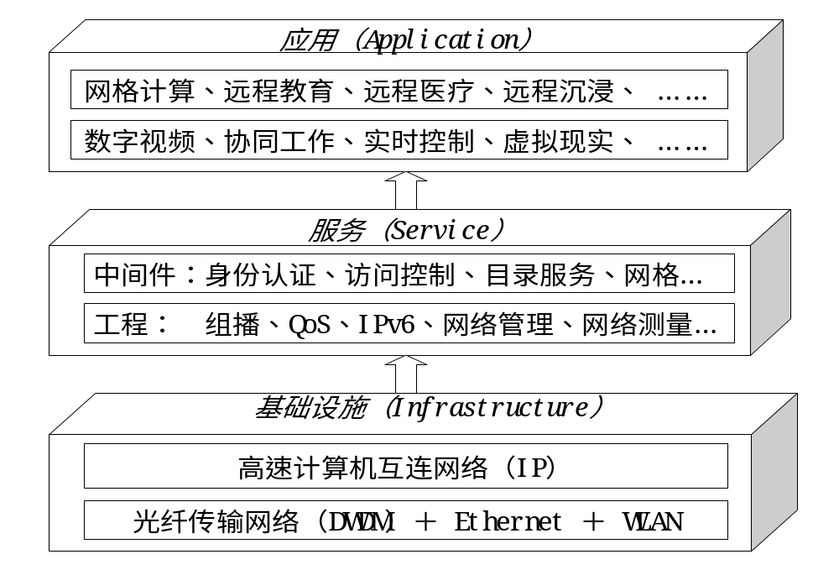
下一代互联网的技术体系结构(1)

Slide 41
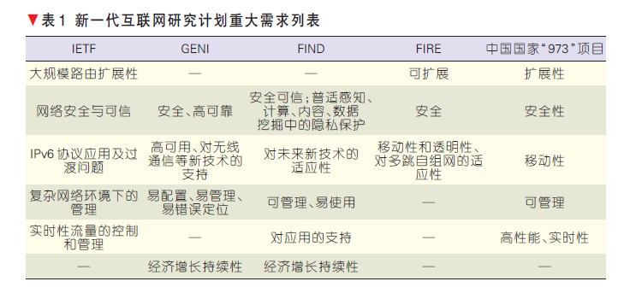
下一代互联网的技术体系结构(2)

Slide 42
协议层次扁平化
IP over ATM
IP over SDH/SONET
IP over Optical
B-ISDN
Multiplexing, Protection, and Management at Every Layer.
IP
Long-Term Winners
ATM
IP
IP
SDH/SONET
ATM
SDH/SONET
IP
Optical
Optical
Optical
Optical
Eliminating Layers Lowers Costs.

Slide 43
INTERNET管理机构关系图
因特网协会 ISOC
因特网体系结构
研究委员会 IAB
因特网研究部 IRTF
因特网工程部 IETF
因特网研究指导小组
IRSG
因特网工程指导小组
IESG
…
领域
领域
RG
…
RG
WG
…
WG
WG
…
WG

Slide 44
各种RFC之间的关系
因特网草案
实验的 RFC
建议标准
提供信息的 RFC
草案标准
6 种 RFC
因特网标准
历史的 RFC

Slide 45
Internet提供的服务
计算资源的共享访问：telnet（1970’s）
数据和文件的共享访问：FTP，NFS（1980’s）
人们互相通讯的媒介：
  email(1980’s),网上聊天室,即时消息（1990’s）
  语音和视频（1990’s）
  取代电话？
信息分发的媒介
  USENET（1980’s）
  WWW(1990’s)
    取代报纸、杂志？
  语音和视频（1990’s）
    取代电视、CD、电影？

Slide 46
与网络有关的工业界
电话公司
  拥有传输线路和接入线路，大量的客户
有线电视公司
  拥有接入线路
无线/卫星公司
  通讯线路
电力、铁路公司
  有能力铺设线路

Slide 47
与网络有关的工业界
媒体公司
  可以提供内容
ISP，Internet服务提供商
设备制造商
  交换机/路由器，芯片，光纤，计算机
软件公司

Slide 48
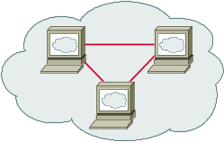

Internet 物理结构
Backbone
ISP
ISP
Residential Access
  Modem
  DSL
  Cable modem
  Satellite
  LAN
Campus network
  Ethernet, ATM
Enterprise/ISP access, Backbone transmission
  T1/T3, DS-1 DS-3
  OC-3, OC-12
  ATM vs. SONET, vs. WDM

Slide 49
长距离传输链路
Possibilities
  IP over SDH/SONET
  IP over ATM
  IP over Frame Relay
  IP over WDM
Types of links
  T1/DS1: 1.544 Mbps
  T3/DS3: 44.736 Mbps
  STS-1/OC-1: 51.850 Mbps
  STS-3/OC-3: 155.2 Mbps
  STS-12/OC-12: 622.080 Mbps
  STS-48/OC-48: 2.488 Gbps
  STS-192/OC-192: 9.953 Gbps
Higher levels of services offered commercially
  Frame Relay
  ATM

Slide 50
Internet的主要技术特点
分层的分布式结构
无连接的分组交换技术
网络互连协议IP（IP over everything）
路由器加专线技术
可扩展的路由技术
端到端的网络连接技术
层次结构的域名、网络管理技术
通用的应用技术

Slide 51
Internet 的成功经验
有远见的政府不断支持：1969－
有风险的企业参与和投入：
  NFS：MCI、IBM
  vBNS：MCI；Abilene: Qwest，CISCO
联合协作的开放式研究：IETF/RFC
教育和科研的示范网络为起点
  具有实验物理学的研究特点
  ARPAnet、NSF、ANS、vBNS
简单实用的技术路线：TCP/IP

Slide 52
Commercialization
Privatization
21st Century
Interoperable
Networking
High Performance
SprintLink
Research &Education
InternetMCI
US Govt
Networks
Networks
ANS
ARPAnet
Active
NSFNET
gigabit
Nets
testbeds
wireless
Internet2, Abilene, vBNS
WDM
Advanced US Govt Networks
Quality of Service
(QoS)
Research and
Development
Partnerships

Slide 53
主要内容
网络概述
Internet的发展和成功经验
计算机网络技术的历史回顾

Slide 54

Paul Baran在分布式通信方面的贡献
时间: 1960 - 1964
目标:建造一套健壮的通信系统可以承受核攻击
结果: 分组交换网络
DST Distce Nxt-H
Destination address
data

Slide 55
Baran的设计细节
自适应系统: 热土豆路由策略
如果不知道正确的路由，就把报文转发给所有的邻居节点
通过观察路过的报文更新路由表，旧的路由表项会过期而被删除
尽可能快的转发报文
  不需要每次都沿着最短路径转发
→学习并适应变化的环境

Slide 56
Baran的设计细节
报文发送
每个交换节点根据自己的路由表判断如何转发报文
每个报文的转发都是独立于其他报文的
交换节点不保存端节点的状态
  可扩展性好
  不是最有效的网络
  发送不是完美的
  →端节点必须能容忍发送错误并从中恢复

Slide 57
Baran的设计细节
分布式系统
所有交换节点是平等的
  避免了单一节点失效问题
部件可以失效，但系统不可以
系统的健壮性来自于
  足够的物理（硬件）冗余
  适应性路由
模拟实验表明： “extremely survivable networks can be built using a moderately low redundancy of connectivity level”—Paul Baran, 1964

Slide 58
鲜为人知的故事...
当时
很多电信界的人认为Baran的设计是完全荒谬的。
“they kicked, screamed, grumbled, and worse. Their response tended to be emotional, often with anger, rarely with humor…”
“outsiders could not possibly understand the complexity of large systems like the telephone network”

Slide 59
两种实现可靠系统的思路
电话系统
  笨终端，聪明的网络
  确保每个网络部件都是可靠的
    系统可靠性＝部件可靠性
    通过局部冗余实现部件的高可靠性
    期望每个部件都能正常工作，部件失败的可能性很低
  需要人工配置的，高度控制的网络
Baran的系统
  建立在简单的、不可靠部件上的可靠系统
  自适应的系统
  聪明的终端，可以修正传输错误

Slide 60
Baran设计思想的一种实现:the Internet
IP’s view of the world
all kinds of applications
all kinds of transport protocols
IP
All kinds of subnet technologies
连接异构的子网，
提供两种基本功能
  全球唯一的地址
  报文通过动态路由从源节点发送到目的节点
特性: simple, flexible, scalable, and robust

Slide 61
分组交换的特点：简单性
每个报文携带各自的地址信息
一个路由表可以为所有的流量服务
可以适应爆炸性的增长
  越简单越不容易出错
  越简单越容易增长
  对基本网络功能的要求少，可以在其上建立多种类型的网络

Slide 62
分组交换的特点：灵活性
可以在各种底层物理网络上运行
  Ethernet,FDDI, Frame Relay, ATM, SONET, DWDM …
可以支持各种类型应用
  telnet, ftp, email, 多媒体, web, 电子商务
What will the future bring?
The best bet would be to stay flexible

Slide 63
分组交换的特点：可扩展性
可扩展的系统必须能对付
端系统的增加
流量的增加
网络规模的增长
  大的路由表
  路由频繁的变化
With IP, “the network knows nothing about individual end applications; end applications know nothing about network internals”—Van Jacobson
made it possible to aggregate routing table entries according to scaling need

Slide 64
分组交换的特点：健壮性
动态路由具有自适应的特性
  动态路由和报文转发相辅相成
  周期性路由更新
  默认: 现有的部件会失效，会有新的部件加入，认为变化是正常的
牺牲一定的带宽的利用率，提高健壮性(报文头开销，更新开销)

Slide 65
分组交换网络原理总结
存储转发
动态路由(包括每个分组自带源地址、目的地址，拓扑发现、路由选择)
出错交由端系统处理

Slide 66
今天的Internet
与50年多前相比
  规模更大
  用户更多
  功能更多，更有价值
  但是，健壮性、适应性和互联程度都下降了 ...
地址空间趋于耗尽
  越来越多的用户通过NAT(Network Address Translation)访问网络

Slide 67
NAT: a feature or a problem?
Internet
Later comer
NAT
NAT
NAT
NAT
NAT
NAT
NAT
NAT
NAT
NAT
NAT解决了地址耗尽的问题，并且增强了安全性和控制性
NAT打破了许多协议和应用基于IP地址全球唯一的假设
无法支持peer to peer的应用。
端到端的报文传输路径变成多个NAT域的级联，相当于虚电路

Slide 68
NAT: a feature or a problem?
NAT导致随着时间推移，Internet原有结构遭到破坏
为了恢复Internet原有结构，必须过渡到IPv6
  解决地址短缺的问题
为什么IPv6还未大规模使用，一些反对者的说法
  NAT喜好者: NAT比过渡到IPv6便宜而且容易
  地址不会这么快耗尽，至少可以支撑到2010，甚至2020年

Slide 69
How Soon?
IPv4地址何时耗尽?
  NAT可以保证地址永远够用，但是降低整个网络的互通性
IPv6的部署宜早不宜迟
  对于指数增长的网络，问题拖得越久越难解决
  等两年就意味着问题的难度增长了4倍

Slide 70
IPv4 address exhaustion
The top-level exhaustion occurred on 31 January 2011
The RIR(Regional Internet registry) APNIC(Asia-Pacific Network Information Centre)'s exhaustion on 15 April 2011

Slide 71
小结
基于分组交换的IP结构使网络的持续增长成为可能
Internet需要过渡到IPv6以阻止目前网络结构的破坏和保证将来的增长
过渡到IPv6将会是困难和昂贵的，需要一个过程

